Slide 1



Slide 2


BECAS NUESTRO FUTURO
El fondo Nacional de Becas “Becas por nuestro futuro” es un mecanismo destinado a promover el acceso equitativo y pertinente a la educación superior y la formación técnica o especializada en Guatemala

Slide 3

Tipo de beca
Beca completa
Matricula
Materiales
Estipendio mensual
Beca parcial
Apoyo según tu situación económica

Slide 4
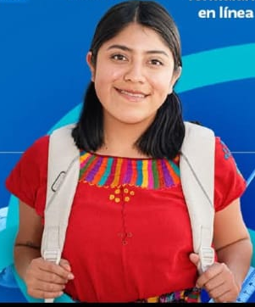
Carreras priorizadas
Aquellas carreras que representen mayor demanda en el mercado laboral actual y con prospectiva de crecimiento y empleabilidad, como:
Las relacionadas a tecnologías de la información y digitalización, ciencia de datos, ciberseguridad, desarrollo de softwares.
Agroindustria, seguridad alimentaria, biotecnología.
Ingenierías: gestión ambiental y energías renovables, industrias químicas, farmacia, enfermería, infraestructura y construcción, manufactura, diseño industrial, ciencias físicas (química, geología, física, astronomía, matemática),
Ciencias de la computación, ciencias sociales, agricultura, entre otros.

Slide 5
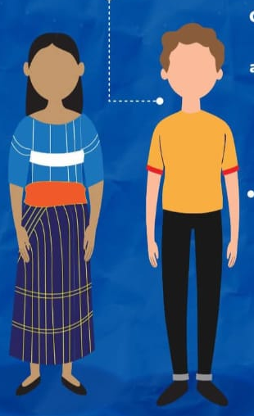
Requisitos para aplicar
Nacionalidad: debes ser guatemalteco y residente en el país.
Historial académico: certificación de notas (80 puntos de promedio) y breve ensayo sobre tus retos y logros durante tus estudios.
Exposición de motivos: una carta que permita conocer cuáles son tus razones para continuar con tus estudios y cómo crees que esto ayudará a tu comunidad.
Situación socioeconómica: en el formulario de aplicación, en donde se requerirá tu declaración y firma.
Referencias: referencias de dos personas que te recomienden para ser considerado como uno de los beneficiarios de las Becas por Nuestro Futuro.
Preferentemente jóvenes

Slide 6

Fechas para aplicar
Primera convocatoria 2025
1 de abril al 31 de mayo.
Segunda convocatoria 2025
1 al 31 de julio.
Tercera convocatoria 2025
1 al 30 de noviembre.

Slide 7
Como aplicar
Ingresa al link.
becasnuestrofuturo.gob.gt
2. Crea tu usuario:
Con tu número de DPI o CUI, un número de teléfono y un correo electrónico
3. Llena el formulario en línea
En línea.
Envía la ampliación.
Primera convocatoria del: 1 de abril al 31 de mayo.

Slide 8
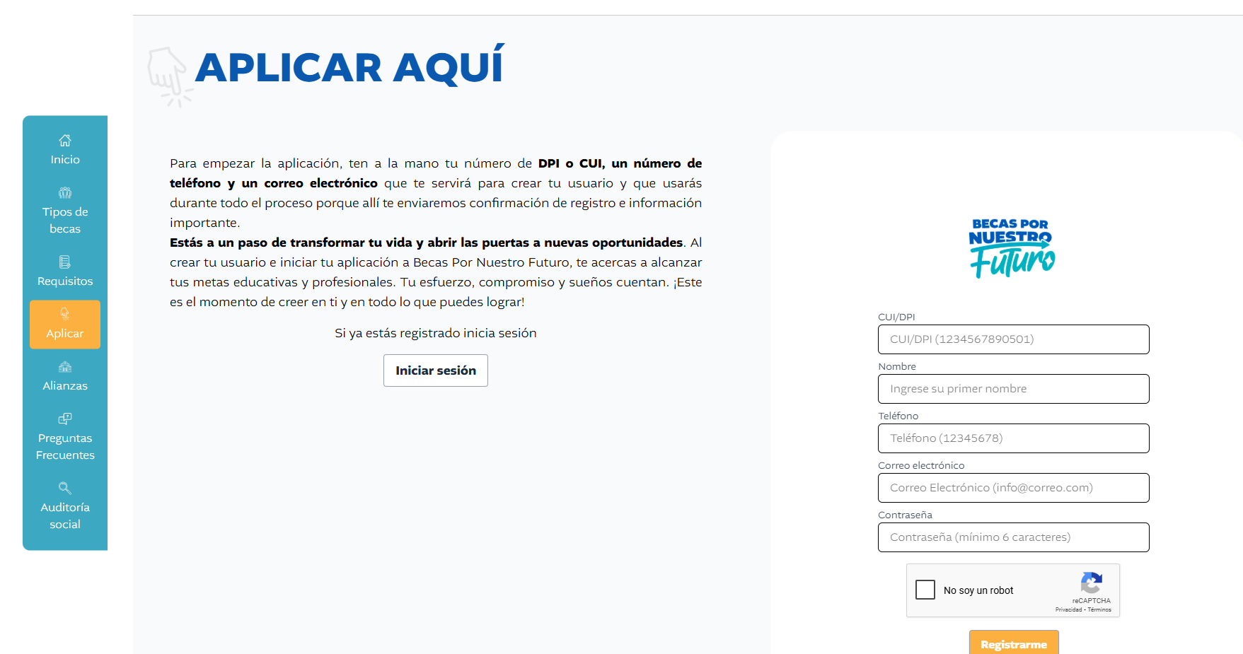
Como aplicar

Slide 9
GRACIAS POR SU ATENCION

